Slide 1
第 七 单元 折线统计图
第 2 课时 认识特殊的单式折线统计图
WWW.PPT818.COM

Slide 2
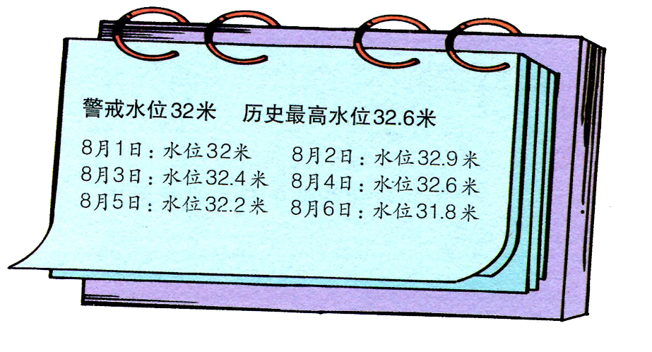
例2：下面是某条河流8月1日至8月6日每天下午2时的汛情公告和水位变化统计图。

Slide 3
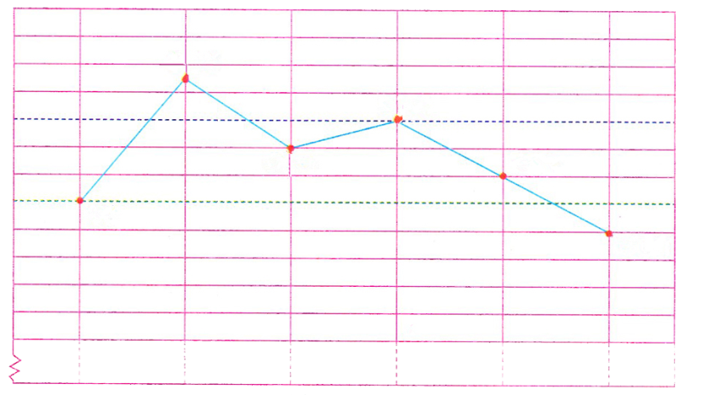
8月1日至8月6日水位变化统计图
水位（米）
33
32.9
32.6
32.4
32.2
32
32
32
31.8
31
0
1日
2日
3日
4日
5日
6日

Slide 4
（1）图中的两条横虚线分别代表什么？
答：紫色虚线代表历史最高水位；绿色虚线代表警戒水位。
（2）哪天的水位超过了历史最高水位？水位从哪天开始回落到警戒水位以下？
答：8月2日超过了历史最高水位；水位从6日开始回落到警戒水位以下。
（3）用自己的语言描述该地8月1日至8月6日汛情的变化情况。
答：8月1日到2日水位上升，2日到3日水位有所下降，3日到4日上升，4日到6日持续下降，直至回落到警戒水位以下。
（4）气象台预报该地8月7、8、9三日将有大雨，你认为水位会怎样变化？
你还能想到哪些问题？
答：水位会上升。
Notes:
4

